Slide 1
Praktikum: XML Technologie
Gruppe DocBook
Patryk Brzoza, Moritz Issig, Fami Mahmud
Technische Universität München
Fakultät für Informatik
Lehrstuhl für Angewandte Informatik /
Kooperative Systeme
Garching b. München, 09. März 2020
Notes:
Fami

Slide 2
Agenda
Einführung
Technologien
Projektanforderungen
Design und Implementierung
Architektur
Spiel-Demo
Teamorganisation
Fazit
Notes:
Fami

Slide 3
Einführung - Blackjack
Regeln:
Ziel: Kartenhand möglichst nah an 21 aber nicht mehr
Jede*r Spieler*in spielt für sich gegen den Dealer
Das Kartendeck besteht aus 6x 52 Karten
Bildkarten zählen 10. Zahlenkarten (2-10) den Zahlenwert und Asse 11 oder 1
Spielablauf:
Chips setzen: Spieler*innen setzen Chips für die kommende Runde
Karten erhalten: der Dealer und jede*r Spieler*in erhält 2 Karten. Nur eine Dealerkarte offen
Spielerzug: nacheinander haben die Spieler*innen nun die Möglichkeit zu:
hit: weitere Karte erhalten (mehrfach möglich)
stand: Zug beenden
Dealerzug: Dealer zieht bei 16 und beendet Zug ab 17
Ergebnisermittlung: Vergleich von Dealerhand und Spielerhand → Auszahlung
Notes:
Moritz
Keine Splits, Insurance oder Triple Seven

Slide 4
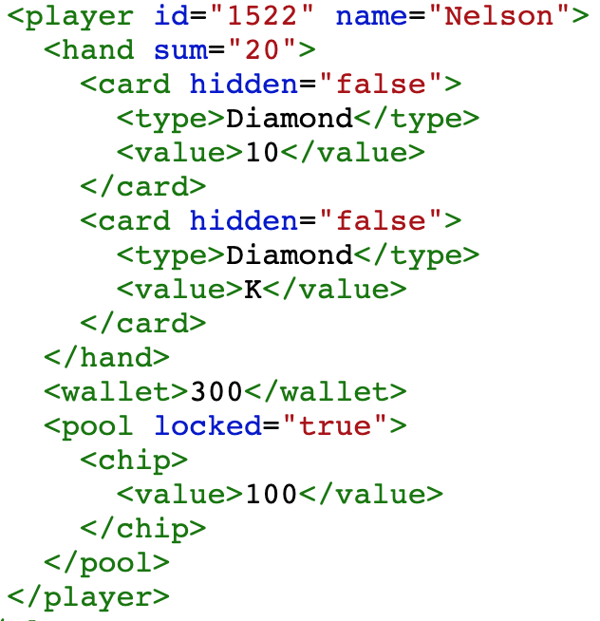
Technologien - XML
XML steht für Extensible Markup Language
→ definiert einen Regelsatz für die plattformunabhängige Speicherung von Dokumenten
Notes:
Moritz

Slide 5
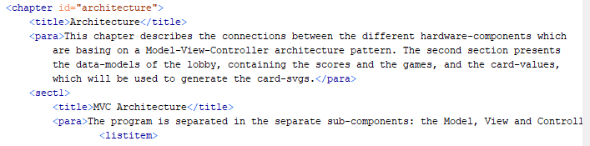
Technologien - DocBook
DocBook ist eine Semantic Markup Language
→ vereinfacht die Erstellung von Dokumenten
→ Transformierung zu HTML, PDF, … möglich
Notes:
Patryk

Slide 6
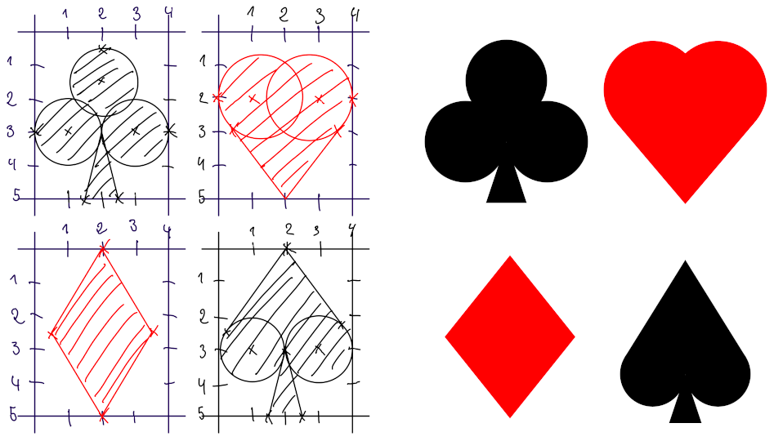
Technologien - SVG
SVG steht für Scalable Vector Graphics
→ ermöglicht skalierbaren Einsatz von Grafiken unabhängig von Größe
Grundbaustein aller GUI-Elemente
Übertragen von Skizzen in
Grafiken mit ViewBox und
SVG-Elementen
Notes:
Patryk

Slide 7
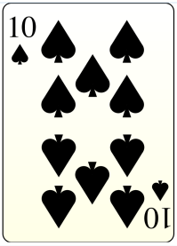

Technologien - XSLT
XSLT steht für Extensble Stylsheet Language Transformations
XSLT ermöglicht Transformieren von XML-Dokumenten
in andere XML-Dokumente (wie HTML oder SVG)
XSLT
Notes:
Patryk

Slide 8
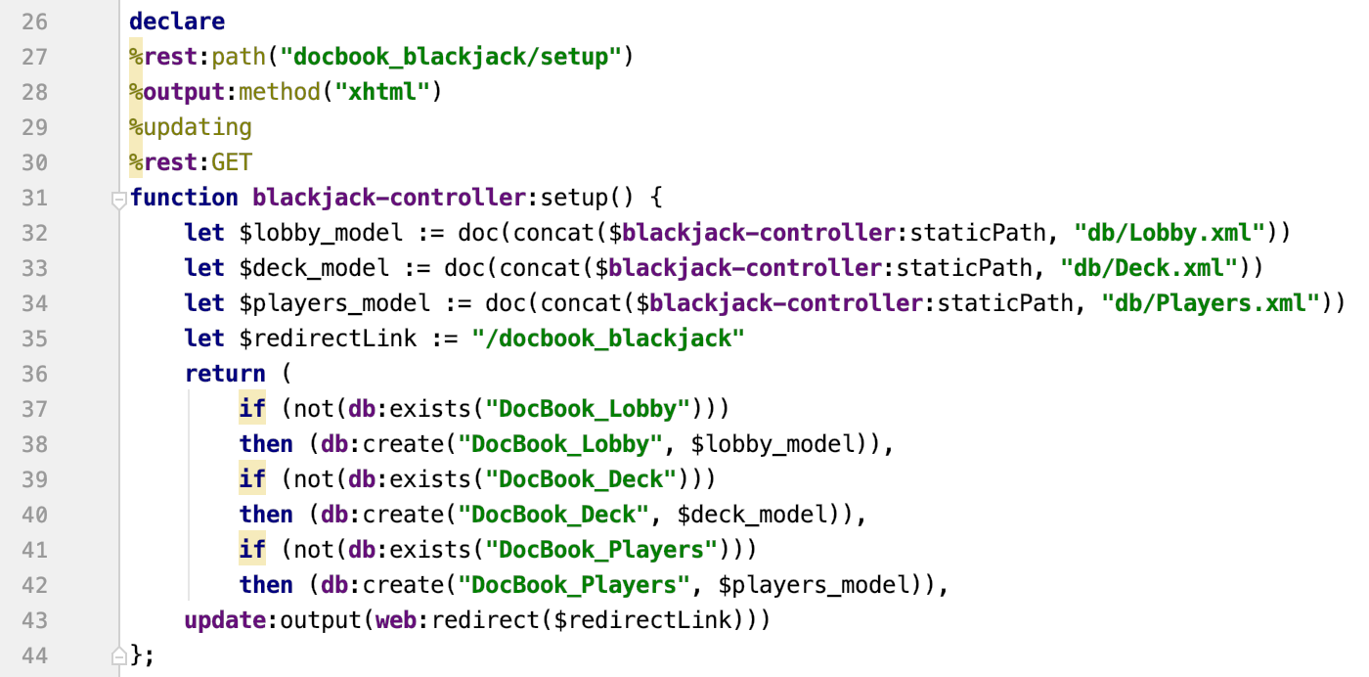
Technologien - XQuery
XQuery ermöglicht die Interaktion mit XML-Datenbanken.
replace / insert / delete node
Knoten können mit XPath adressiert werden.
Notes:
Patryk

Slide 9
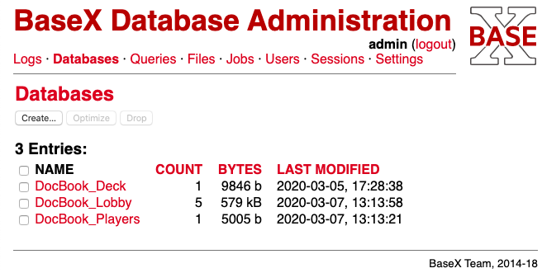
Technologien - BaseX
XML-basiertes Datenbankmanagementsystem
Unterstützung verschiedener APIs:
HTTP Server als Schnittstelle für Clients
RESTXQ für REST-Methoden
STOMP für Websocket-Kommunikation
Notes:
Patryk

Slide 10
Projektanforderungen
Offizielle Anforderungen:
Spielkonzept nach Blackjack-Regeln aus der Einführung
Webanwendung
Ausschließlich XML-Technologien
Dynamische Erzeugung von Karten und Chips
MultiClient: mehrere Spieler*innen mit eigenen Clients in einem gemeinsamen Spiel
Lobby-Funktion mit Anmeldung für die Spieler*innen
Highscore-Board in der Lobby
Architektur nach Model-View-Controller (MVC)-Muster
Nutzung von UML-Diagrammen zur Beschreibung von Architektur, Daten und Verhalten
Beschreibung aller REST-Schnittstellen
Dokumentierung des Projekts
Notes:
Fami

Slide 11
Projektanforderungen
Zusatzfunktionen:
Mehrere MultiClient-Spiele parallel spielbar
SinglePlayer-Spiele möglich
Bereitstellung auf einem Webserver
Notes:
Fami

Slide 12
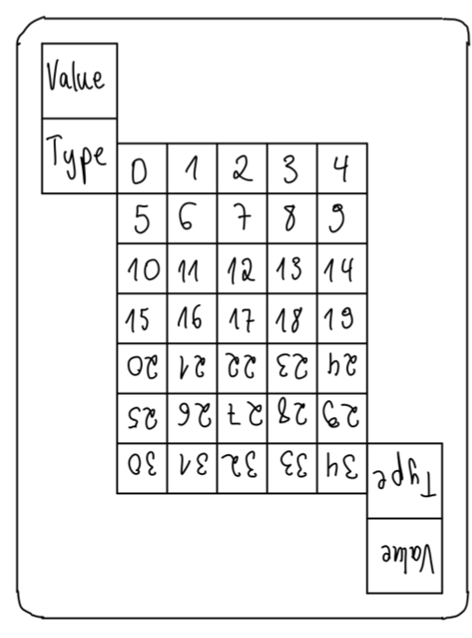
Design und Implementierung - Card Template
Card Template nimmt die Parameter Wert und Typ an
→ Zieht aus Values.xml die Punkte für Verteilung der Icons
→ Lädt SVG des Icons
Notes:
Fami

Slide 13



Design und Implementierung - Chip Template
Template erhält Wert als Parameter
→ determiniert Wert des Chips und Farbe
Chips werden in 3 Schritten mit Hilfe des <symbol> und <use> Elemente erstellt:
(schwarzer) Kreis mit weißen Linien
(schwarzer) innerer Kreis
gestrichelter weißer Kreis mit Wert
Notes:
Fami

Slide 14
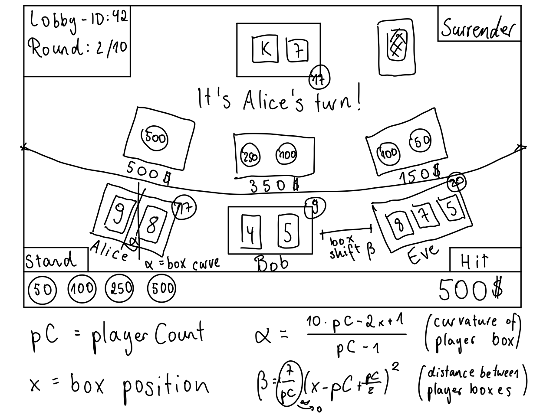
Design und Implementierung - Game Template
Game Template nimmt Parameter playerName, playerId und gameId an:
Generierung von Chips und Karten mit XSL-Calls
Spieleranzahl dynamisch skalierbar
Karten- und Chipabstände dynamisch skalierbar
Notes:
Patryk

Slide 15
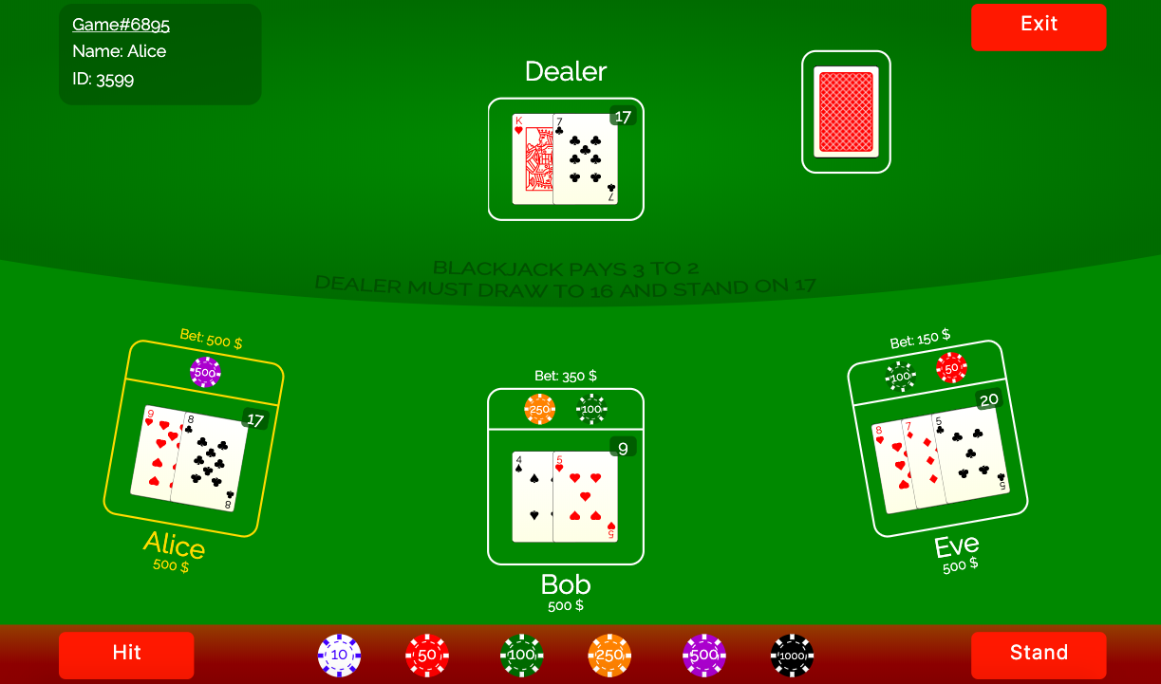
Design und Implementierung - Game Template
Game Template nimmt Parameter playerName, playerId und gameId an:
Generierung von Chips und Karten mit XSL-Calls
Spieleranzahl dynamisch skalierbar
Karten- und Chipabstände dynamisch skalierbar
Notes:
Patryk

Slide 16
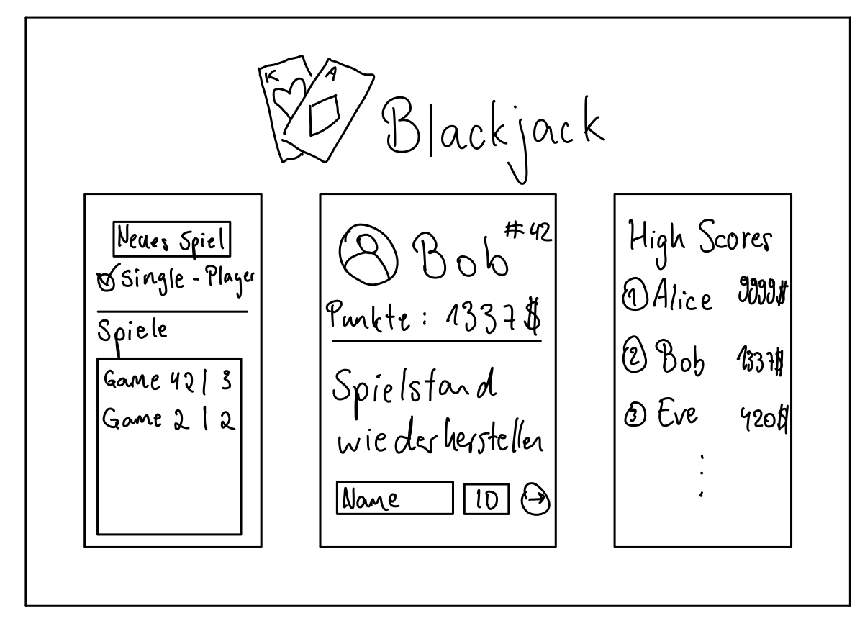
Design und Implementierung - Lobby Template
Lobby Template nimmt Parameter isLoggedIn, playerName, playerId und playerHighscore an:
Spielermanagement mit Name und ID
Anzeige von verfügbaren Spielen
Anzeige von persönlichen und globalen Highscores
Notes:
Patryk

Slide 17
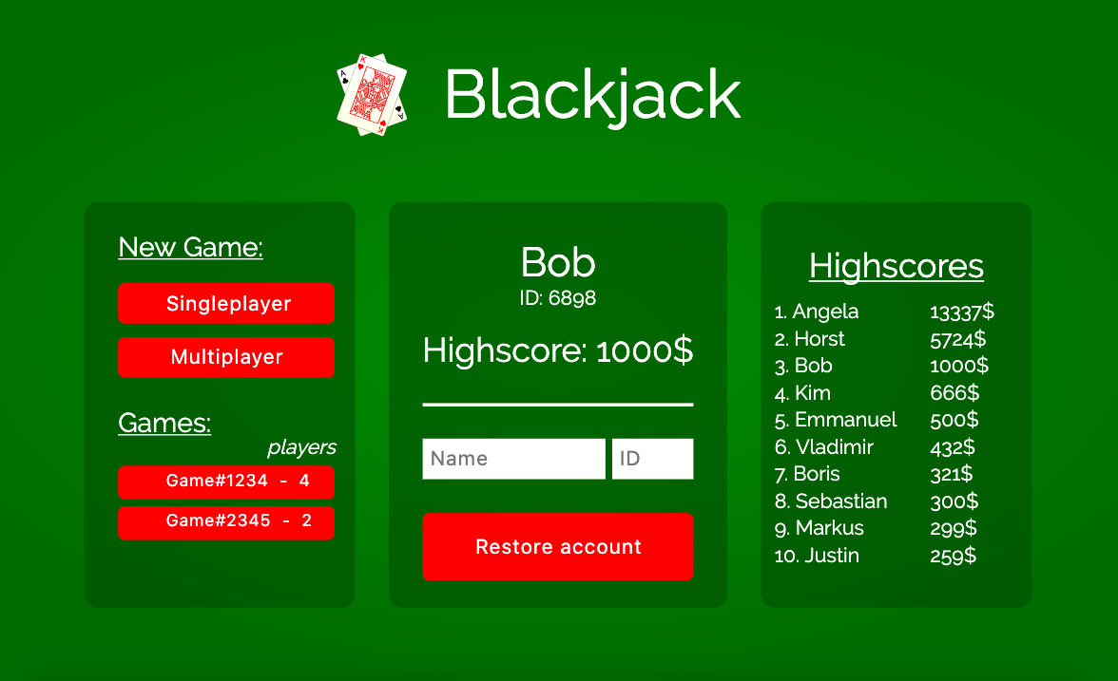
Design und Implementierung - Lobby Template
Lobby Template nimmt Parameter isLoggedIn, playerName, playerId und playerHighscore an:
Spielermanagement mit Name und ID
Anzeige von verfügbaren Spielen
Anzeige von persönlichen und globalen Highscores
Notes:
Patryk

Slide 18
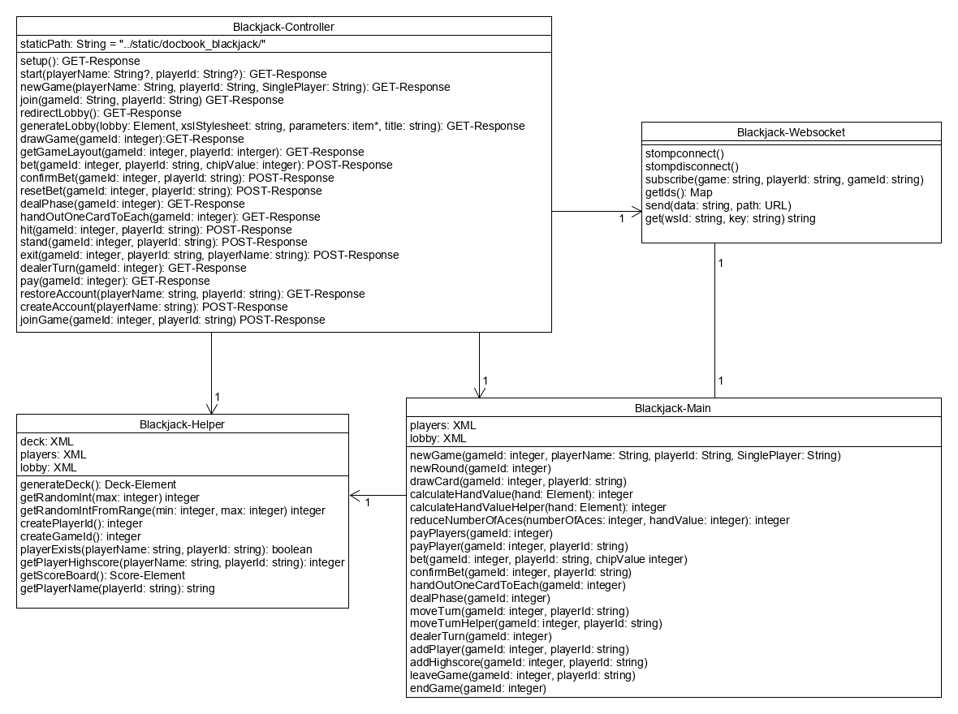
Implementierung - Module
Blackjack-Controller:
REST-Schnittstelle
Blackjack-Main:
Spiellogik,
Zugriff auf Datenbank
Blackjack-Helper:
Hilfsfunktionen
Blackjack-Websocket:
Verwalten der Websockets
Notes:
Moritz

Slide 19
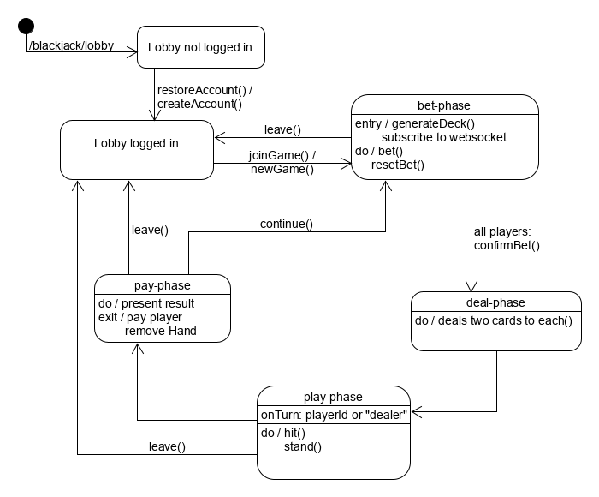
Implementierung - Phasen
Lobby:
not Logged in
Logged in
Spielphasen:
Bet-Phase
Deal-Phase
Play-Phase
Pay-Phase
Notes:
Moritz

Slide 20
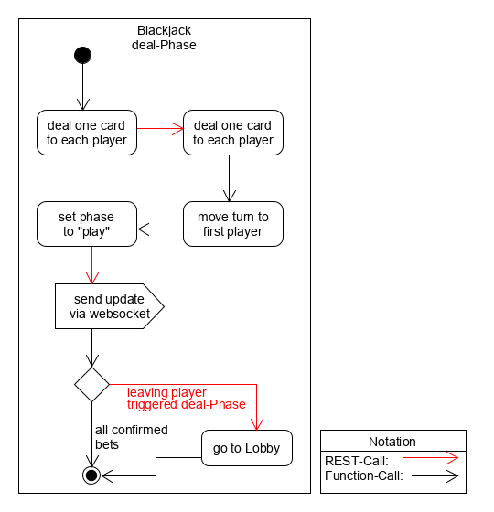
Implementierung - Deal-Phase
Eine Karte an alle (Dealerkarte verdeckt)
→ DB-Update
Noch eine Karte an alle (Dealerkarte offen)
Erste*r Spieler*in als am Zug setzen
setze Play-Phase
→ DB-Update
Websocket-Update
Optional: Return to Lobby
Notes:
Moritz

Slide 21
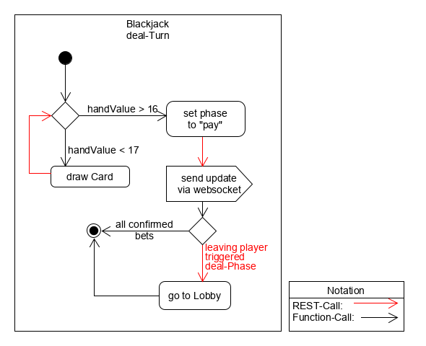
Implementierung - DealerTurn
Falls unter 17:
ziehe Karte
→ DB-Update
zurück zu 1.
sonst:
setze Pay-Phase
→ DB-Update
Websocket-Update
Optional: Return to Lobby
Notes:
Moritz

Slide 22
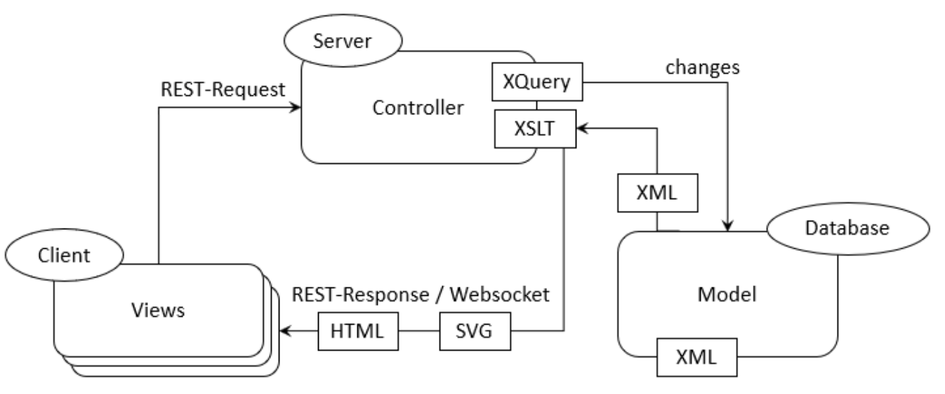
Architektur - Modell - View - Controller
Notes:
Moritz

Slide 23
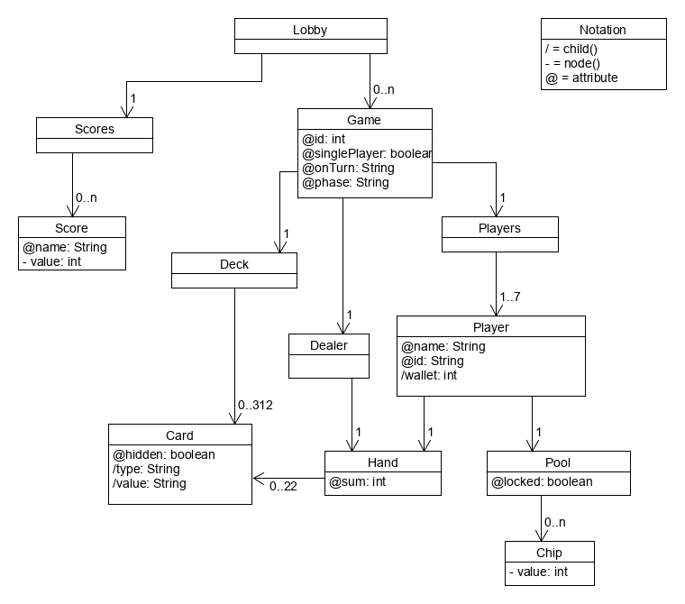
Architektur - Datenmodell
Lobby:
Notes:
Fami

Slide 24

Spiel Demo
blackjack.brzoza.me
Notes:
Fami

Slide 25



Teamorganisation: Entwicklungsumgebung
Dateiverwaltung und Zusammenarbeit mit Git-Repository auf LRZ GitLab
Implementierung der Systemkomponenten mit IntelliJ
DocBook-Erstellung mit Oxygen
Notes:
Patryk

Slide 26
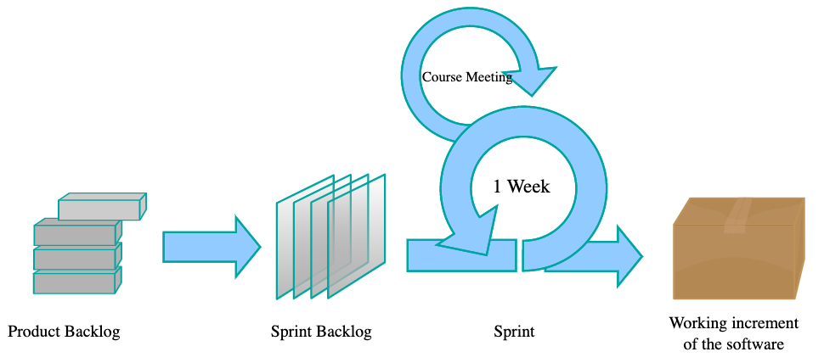
Teamorganisation: SCRUM
Projekt nach agilem Vorbild organisiert
Grundanforderungen im Product Backlog verankert
1 Arbeitsblatt = 1 Sprint, Aufgaben im Spring Backlog
Notes:
Patryk

Slide 27
Fazit
Projekt nach agilem Vorbild organisiert: SCRUM
Inkrementelle Entwicklung neben der Einführung von neuen Technologien sehr hilfreich
Herausforderungen
Dynamische Erstellung der Karten
Setup von Tools (DocBook, BaseX STOMP, xquerydoc)
Unterschiede in der Darstellung bei Browsern und Betriebssystemen
Reflektion
Nur XML-Technologien eher ungeeignet für ganze System
Einzelne Technologien nützlich auch mit anderen Programmiersprachen:
dynamische Erzeugung von HTML und SVG mit XSLT
XML-Datenbank mit XQuery
Notes:
Fami

